Slide 1
Структурное и функциональное тестирование

Slide 2
Функциональное тестирование
Функциональное тестирование (functional testing) — вид тестирования, направленный на проверку корректности работы функциональности приложения (корректность реализации функциональных требований). Часто функциональное тестирование ассоциируют с тестированием по методу чёрного ящика, однако и по методу белого ящика вполне можно проверять корректность реализации функциональности.

Slide 3
Классификация тестирования на основе среды выполнения:
Тестирование на основе кода (code based testing).
В различных источниках эту технику называют по-разному (чаще всего — тестированием на основе структур, причём некоторые авторы смешивают в один набор тестирование по потоку управления и по потоку данных, а некоторые строго разделяют эти стратегии). Подвиды этой техники также организуют в разные комбинации, но наиболее универсально их можно классифицировать так:
Тестирование по потоку управления (control flow testing) — семейство техник тестирования, в которых тест-кейсы разрабатываются с целью активации и проверки выполнения различных последовательностей событий, которые определяются посредством анализа исходного кода приложения. Дополнительное подробное пояснение см. дальше в этом разделе (см. тестирование на основе структур кода).
Тестирование по потоку данных (data-flow testing234) — семейство техник тестирования, основанных на выборе отдельных путей из потока управления с целью исследования событий, связанных с изменением состояния переменных. Дополнительное подробное пояснение см. дальше в этом разделе (в части, где тестирование по потоку данных пояснено с точки зрения стандарта ISO/IEC/IEEE 29119-4).
Тестирование по диаграмме или таблице состояний (state transition testing) — техника тестирования, в которой тест-кейсы разрабатываются для проверки переходов приложения из одного состояния в другое. Состояния могут быть описаны диаграммой состояний (state diagram) или таблицей состояний (state table)

Slide 4
Тестирование на основе структур кода (structure-based techniques) предполагает возможность исследования логики выполнения кода в зависимости от различных ситуаций и включает в себя
Тестирование на основе выражений (statement testing) — техника тестирования (по методу белого ящика), в которой проверяется корректность (и сам факт) выполнения отдельных выражений в коде.
Тестирование на основе ветвей (branch testing) — техника тестирования (по методу белого ящика), в которой проверяется выполнение отдельных ветвей кода (под ветвью понимается атомарная часть кода, выполнение которой происходит или не происходит в зависимости от истинности или ложности некоторого условия).
Тестирование на основе условий (condition testing) — техника тестирования (по методу белого ящика), в которой проверяется выполнение отдельных условий (условием считается выражение, которое может быть вычислено до значения «истина» или «ложь»).
Тестирование на основе комбинаций условий (multiple condition testing) — техника тестирования (по методу белого ящика), в которой проверяется выполнение сложных (составных) условий.
Тестирование на основе отдельных условий, порождающих ветвление («решающих условий») (modified condition decision coverage testing) — техника тестирования (по методу белого ящика), в которой проверяется выполнение таких отдельных условий в составе сложных условий, которые в одиночку определяют результат вычисления всего сложного условия.
Тестирование на основе решений (decision testing) — техника тестирования (по методу белого ящика), в которой проверяется выполнение сложных ветвлений (с двумя и более возможными вариантами). Несмотря на то что «два варианта» сюда также подходит, формально такую ситуацию стоит отнести к тестированию на основе условий.
Тестирование на основе путей (path testing) — техника тестирования (по методу белого ящика), в которой проверяется выполнение всех или некоторых специально выбранных путей в коде приложения.

Slide 5
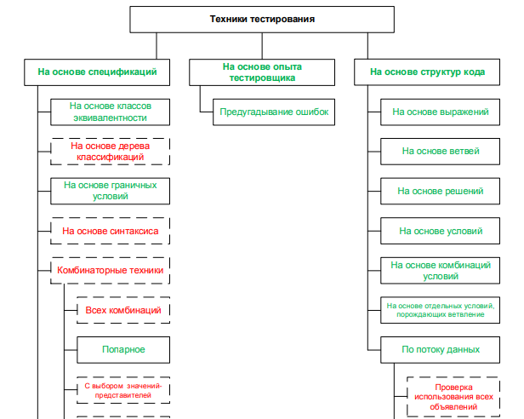

Slide 6
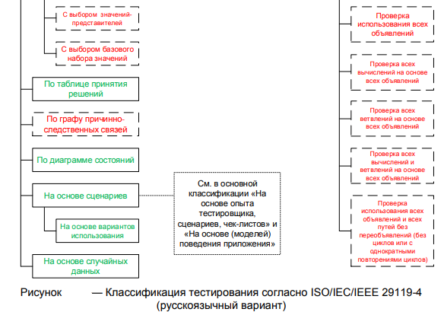

Slide 7
Тестирование по потоку данных (data-flow testing)
Тестирование по потоку данных (data-flow testing) — семейство техник тестирования, основанных на выборе отдельных путей из потока управления с целью исследования событий, связанных с изменением состояния переменных. Эти техники позволяют обнаружить такие ситуации, как:
переменная определена, но нигде не используется;
переменная используется, но не определена;
переменная определена несколько раз до того, как она используется;
переменная удалена до последнего случая использования.
Над переменной в общем случае может выполняться несколько действий (покажем на примере переменной x):
объявление (declaration): int x;
определение (definition, d-use): x = 99;
использование в вычислениях (computation use, c-use): z = x + 1;
использование в условиях (predicate use, p-use): if (x > 17) { … };
удаление (kill, k-use): x = null.

Slide 8
Техники тестирования на основе потока данных:
Проверка использования всех объявлений (all-definitions testing) — тестовым набором проверяется, что для каждой переменной существует путь от её определения к её использованию в вычислениях или условиях.
Проверка всех вычислений на основе всех объявлений (all-c-uses testing) — тестовым набором проверяется, что для каждой переменной существует путь от каждого её определения к её использованию в вычислениях.
Проверка всех ветвлений на основе всех объявлений (all-p-uses testing) — тестовым набором проверяется, что для каждой перемен- ной существует путь от каждого её определения к её использованию в условиях.
Проверка всех вычислений и ветвлений на основе всех объявлений (all-uses testing) — тестовым набором проверяется, что для каждой переменной существует хотя бы один путь от каждого её определения к каждому её использованию в вычислениях и в условиях.
Проверка использования всех объявлений и всех путей без пере- объявлений (без циклов или с однократными повторениями циклов) (all-du-paths testing) — тестовым набором для каждой перемен- ной проверяются все пути от каждого её определения к каждому её использованию в вычислениях и в условиях (самая мощная стратегия, которая в то же время требует наибольшего количества тест-кейсов).

Slide 9
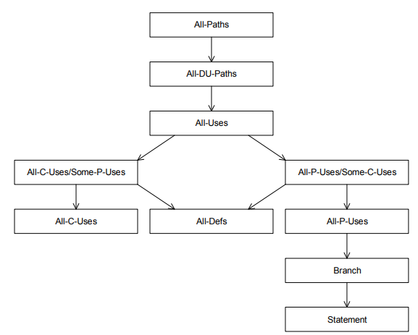
Взаимосвязь стратегий тестирования на основе потока данных

Slide 10
Классификация на основе выбора входных данных: эквивалентное разбиение
Правильно выбранный тест этого подмножества должен обладать двумя свойствами:
уменьшать, причем более чем на единицу, число других тестов, которые должны быть разработаны для достижения заранее определенной цели «приемлемого» тестирования;
покрывать значительную часть других возможных тестов, что в некоторой степени свидетельствует о наличии или отсутствии ошибок до и после применения этого ограниченного множества значений входных данных.
Разработка тестов методом эквивалентного разбиения осуществляется в два этапа:
выделение классов эквивалентности;
построение тестов.

Slide 11
Выделение классов эквивалентности
Различают два типа классов эквивалентности:
правильные классы эквивалентности, представляющие правильные входные данные программы,
неправильные классы эквивалентности, представляющие все другие возможные состояния условий (т. е. ошибочные входные значения).

Slide 12
Выделение классов эквивалентности
Правила выделения классов эквивалентности:
Если входное условие описывает область значений (например, «целое данное может принимать значения от 1 до 99»), то определяются один правильный класс эквивалентности (1 ≤ значение целого данного ≤ 99) и два неправильных (значение целого данного <1 и значение целого данного >99).
Если входное условие описывает число значений (например, «в автомобиле могут ехать от одного до шести человек»), то определяются один правильный класс эквивалентности и два неправильных (ни одного и более шести человек).
Если входное условие описывает множество входных значений и есть основание полагать, что каждое значение программа трактует особо (например, «известны должности ИНЖЕНЕР, ТЕХНИК, НАЧАЛЬНИК ЦЕХА, ДИРЕКТОР»), то определяется правильный класс эквивалентности для каждого значения и один неправильный класс эквивалентности (например, «БУХГАЛТЕР»).
Если входное условие описывает ситуацию «должно быть» (например, «первым символом идентификатора должна быть буква»), то определяется один правильный класс эквивалентности (первый символ – буква) и один неправильный (первый символ – не буква).
Если есть любое основание считать, что различные элементы класса эквивалентности трактуются программой неодинаково, то данный класс эквивалентности разбивается на меньшие классы эквивалентности.

Slide 13
Построение тестов
Этот процесс включает в себя:
Назначение каждому классу эквивалентности уникального номера.
Проектирование новых тестов, каждый из которых покрывает как можно большее число непокрытых правильных классов эквивалентности, до тех пор пока все правильные классы эквивалентности не будут покрыты (только не общими) тестами.
Запись тестов, каждый из которых покрывает один и только один из непокрытых неправильных классов эквивалентности, до тех пор, пока все неправильные классы эквивалентности не будут покрыты тестами.
Причина покрытия неправильных классов эквивалентности индивидуальными тестами состоит в том, что определенные проверки с ошибочными входами скрывают или заменяют другие проверки с ошибочными входами. Например, спецификация устанавливает «тип книги при поиске (ВЫЧИСЛИТЕЛЬНАЯ ТЕХНИКА, ПРОГРАММИРОВАНИЕ или ОБЩИЙ) и количество (1-999)». Тогда тест
XYZ 0
отображает два ошибочных условия (неправильный тип книги и количество) и, вероятно, не будет осуществлять проверку количества, так как программа может ответить: «XYZ – несуществующий тип книги» и не проверять остальную часть входных данных.

Slide 14
Пример построения тестов
Предположим, что при разработке интерпретатора для подмножества языка Бейсик требуется протестировать синтаксическую проверку оператора DIM [1]. Спецификация приведена ниже. (Этот оператор не является полным оператором DIM Бейсика; спецификация была значительно сокращена, что позволило сделать ее «учебным примером». Не следует думать, что тестирование реальных программ так же легко, как в этом примере.) В спецификации элементы, написанные латинскими буквами, обозначают синтаксические единицы, которые в реальных операторах должны быть заменены соответствующими значениями, в квадратные скобки заключены необязательные элементы, многоточие показывает, что предшествующий ему элемент может быть повторен подряд несколько раз.
Оператор DIM используется для определения массивов, форма оператора DIM:
DIM ad[,ad]…,
где ad есть описатель массива в форме
n(d[,d]...),
п – символическое имя массива, а d – индекс массива. Символические имена могут содержать от одного до шести символов – букв или цифр, причем первой должна быть буква. Допускается от одного до семи индексов. Форма индекса
[lb : ] иb,
где lb и ub задают нижнюю и верхнюю границы индекса массива. Граница может быть либо константой, принимающей значения от -65534 до 65535, либо целой переменной (без индексов).

Slide 15
Пример построения тестов
Если lb не определена, то предполагается, что она равна единице. Значение иb должно быть больше или равно lb. Если lb определена, то она может иметь отрицательное, нулевое или положительное значение. Как и все операторы, оператор DIM может быть продолжен на нескольких строках. (Конец спецификации.)
Первый шаг заключается в том, чтобы идентифицировать входные условия и по ним определить классы эквивалентности (табл. 1). Классы эквивалентности в таблице обозначены числами в круглых скобках.
Следующий шаг – построение теста, покрывающего один или более правильных классов эквивалентности. Например, тест
DIM A(2)
покрывает классы 1, 4, 7, 10, 12, 15, 24, 28, 29 и 40 (см. табл. 1). Далее определяются один или более тестов, покрывающих оставшиеся правильные классы эквивалентности. Так, тест
DIM A12345(I, 9, J4XXXX.65535, 1, KLM,
X 100), ВВВ (-65534:100, 0:1000, 10:10, I:65535)
покрывает оставшиеся классы. Перечислим неправильные классы эквивалентности и соответствующие им тесты:

Slide 16
Пример построения тестов
(3) DIM | (21) DIM C(I.,10)
(5) DIM (10) | (23) DIM C(10,1J)
(6) DIM A234567(2) | (25) DIM D(-65535:1)
(9) DIM A.1(2) | (26) DIM D (65536)
(11) DIM 1A(10) | (31) DIM D(4:3)
(13) DIM В | (37) DIM D(A(2):4)
(14) DIM В (4,4,4,4,4,4,4,4) | (38) DIM D(.:4)
(17) DIM B(4,A(2))

Slide 17
Входные условия | Правильные классы эквивалентности | Неправильные классы эквивалентности
Число описателей массивов | Один (1), больше одного (2) | Ни одного (3)
Длина имени массива | 1–6(4) | 0(5), больше 6(6)
Имя массива | Имеет в своем составе буквы (7) и цифры (8) | Содержит что-то еще (9)
Имя массива начинается с буквы | Да (10) | Нет (11)
Число индексов | 1–7(12) | 0(13), больше 7(14)
Верхняя граница | Константа (15), целая переменная (16) | Имя элемента массива (17), что-то иное (18)
Имя целой переменной | Имеет в своем составе буквы (19), и цифры (20) | Состоит из чего-то еще (21)
Целая переменная начинается с буквы | Да (22) | Нет (23)
Константа | От -65534 до 65535 (24) | Меньше -65534 (25), больше 65535 (26)
Нижняя граница определена | Да (27), нет (28)
Верхняя граница по отношению к нижней границе | Больше (29), равна (30) | Меньше (31)
Значение нижней границы | Отрицательное (32) ноль (33), больше 0 (34)
Нижняя граница | Константа (35), целая переменная (36) | Имя элемента массива (37), что-то иное (38)
Оператор расположен на нескольких строках | Да (39), нет (40)

Slide 18
Анализ граничных значений
Граничные условия – это ситуации, возникающие непосредственно на, выше или ниже границ входных и выходных классов эквивалентности. Анализ граничных значений отличается от эквивалентного разбиения в двух отношениях:
Выбор любого элемента в классе эквивалентности в качестве представительного при анализе граничных значений осуществляется таким образом, чтобы проверить тестом каждую границу этого класса.
При разработке тестов рассматривают не только входные условия (пространство входов), но и пространство результатов (т. е. выходные классы эквивалентности).
Достаточно трудно описать принимаемые решения при анализе граничных значений, так как это требует определенной степени творчества и специализации в рассматриваемой проблеме. (Следовательно, анализ граничных значений, как и многие другие аспекты тестирования, в значительной мере основывается на способностях человеческого интеллекта.)

Slide 19
Анализ граничных значений
Общие правила метода.
Построить тесты для границ области и тесты с неправильными входными данными для ситуаций незначительного выхода за границы области, если входное условие описывает область значений. Например, если правильная область входных значений есть от –1.0 до +1.0, то нужно написать тесты для ситуаций –1.0, 1.0, –1.001 и 1.001.
Построить тесты для минимального и максимального значений условий и тесты, большие и меньшие этих значений, если входное условие удовлетворяет дискретному ряду значений. Например, если входной файл может содержать от 1 до 255 записей, то получить тесты для 0, 1, 255 и 256 записей.
Использовать первое правило для каждого выходного условия. Например, если программа вычисляет ежемесячный расход и если минимум расхода составляет $0.00, а максимум – $1165.25, то построить тесты, которые вызывают расходы с $0.00 и $1165.25. Кроме того, построить, если это возможно, тесты, которые вызывают отрицательный расход и расход больше 1165.25 дол. Заметим, что важно проверить границы пространства результатов, поскольку не всегда границы входных областей представляют такой же набор условий, как и границы выходных областей (например, при рассмотрении подпрограммы вычисления синуса). Не всегда также можно получить результат вне выходной области, но тем не менее стоит рассмотреть эту возможность.
Использовать второе правило для каждого выходного условия. Например, если система информационного поиска отображает на экране наиболее релевантные статьи в зависимости от входного запроса, но никак не более четырех рефератов, то построить тесты, такие, чтобы программа отображала нуль, один и четыре реферата, и тест, который мог бы вызвать выполнение программы с ошибочным отображением пяти рефератов.
Если вход или выход программы есть упорядоченное множество (например, последовательный файл, линейный список, таблица), то сосредоточить внимание на первом и последнем элементах этого множества.
Попробовать свои силы в поиске других граничных условий.

Slide 20
Пример
Анализ граничных значений
Пусть имеется программа или модуль, которая сортирует различную информацию об экзаменах. Входом программы является файл, названный results.txt, который содержит 80-символьные записи. Первая запись представляет название; ее содержание используется как заголовок каждого выходного отчета. Следующее множество записей описывает правильные ответы на экзамене. Каждая запись этого множества содержит «2» в качестве последнего символа. В первой записи в колонках 1–3 задается число ответов (оно принимает значения от 1 до 999). Колонки 10–59 включают сведения о правильных ответах на вопросы с номерами 1–50 (любой символ воспринимается как ответ). Последующие записи содержат в колонках 10–59 сведения о правильных ответах на вопросы с номерами 51–100, 101–150 и т. д. Третье множество записей описывает ответы каждого студента; любая запись этого набора имеет число «3» в восьмидесятой колонке. Для каждого студента первая запись в колонках 1–9 содержит его имя или номер (любые символы); в колонках 10–59 помещены сведения о результатах ответов студентов на вопросы с номерами 1–50. Если в тесте предусмотрено более чем 50 вопросов, то последующие записи для студента описывают ответы 51–100, 101–150 и т. д. в колонках 10–59. Максимальное число студентов – 200. Форматы входных записей показаны на рисунке.

Slide 21
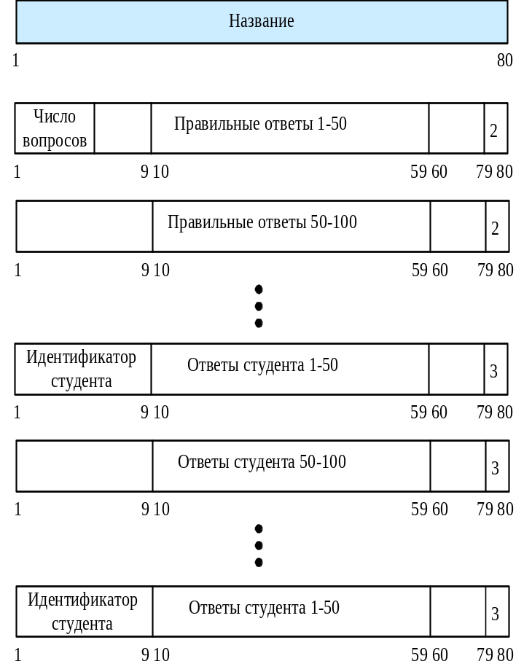
Форматы выходных записей
Выходными записями являются:
отчет, упорядоченный в лексикографическом порядке идентификаторов студентов и показывающий качество ответов каждого студента (процент правильных ответов) и его ранг;
аналогичный отчет, но упорядоченный по качеству;
отчет, показывающий среднее значение, математическое ожидание (медиану) и дисперсию (среднеквадратическое отклонение) качества ответов;
отчет, упорядоченный по номерам вопросов и показывающий процент студентов, отвечающих правильно на каждый вопрос.

Slide 22
Применение функциональных диаграмм
Функциональная диаграмма представляет собой формальный язык, на который транслируется спецификация, написанная на естественном языке. Диаграмме можно сопоставить цифровую логическую цепь (комбинаторную логическую сеть), но для ее описания используется более простая нотация (форма записи), чем обычная форма записи, принятая в электронике. Для уяснения метода функциональных диаграмм вовсе не обязательно знание электроники, но желательно понимание булевской логики (т. е. логических операторов и, или и не).

Slide 23
Применение функциональных диаграмм
Построение тестов осуществляется в несколько этапов.
Спецификация разбивается на «рабочие» участки. Это связано с тем, что функциональные диаграммы становятся слишком громоздкими при применении данного метода к большим спецификациям. Например, когда тестируется система разделения времени, рабочим участком может быть спецификация отдельной команды. При тестировании компилятора в качестве рабочего участка можно рассматривать каждый отдельный оператор языка программирования.
В спецификации определяются причины и следствия. Причина есть отдельное входное условие или класс эквивалентности входных условий. Следствие есть выходное условие или преобразование системы (остаточное действие, которое входное условие оказывает на состояние программы или системы). Например, если сообщение программы приводит к обновлению основного файла, то изменение в нем и является преобразованием системы; подтверждающее сообщение было бы выходным условием. Причины и следствия определяются путем последовательного (слово за словом) чтения спецификации. При этом выделяются слова или фразы, которые описывают причины и следствия. Каждым причине и следствию приписывается отдельный номер.
Анализируется семантическое содержание спецификации, которая преобразуется в булевский граф, связывающий причины и следствия. Это и есть функциональная диаграмма.
Диаграмма снабжается примечаниями, задающими ограничения и описывающими комбинации причин и (или) следствий, которые являются невозможными из-за синтаксических или внешних ограничений.
Путем методического прослеживания состояний условий диаграммы она преобразуется в таблицу решений с ограниченными входами. Каждый столбец таблицы решений соответствует тесту.
Столбцы таблицы решений преобразуются в тесты.

Slide 24
Базовые символы для записи функциональных диаграмм
Каждый узел диаграммы может находиться в двух состояниях – 0 или 1; 0 обозначает состояние «отсутствует», а 1 – «присутствует». Функция тождество устанавливает, что если значение а есть 1, то и значение b есть 1; в противном случае значение b есть 0. Функция не устанавливает, что если а есть 1, то b есть 0; в противном случае b есть 1. Функция или устанавливает, что если а, или b, или с есть 1, то d есть 1; в противном случае d есть 0. Функция и устанавливает, что если и а, и b есть 1, то и с есть 1; в противном случае с есть 0. Последние две функции разрешают иметь любое число входов.

Slide 25
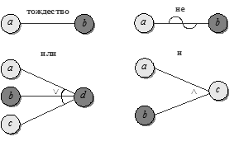
Пример диаграммы, отображающей спецификацию
Символ в колонке 1 должен быть буквой «А» или «В», а в колонке 2 – цифрой. В этом случае файл обновляется. Если первый символ неправильный, то выдается сообщение X12, а если второй символ неправильный – сообщение Х13.
Причинами являются: 1 – символ «А» в колонке 1; 2 – символ «В» в колонке 1; 3 – цифра в колонке 2; а следствиями: 70 – файл обновляется; 71 – выдается сообщение Х12; 72 – выдается сообщение Х13.

Slide 26
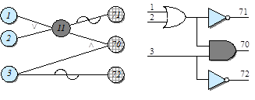
Пример диаграммы, отображающей спецификацию
  Функциональная диаграмма показанная на рисунке содержит промежуточный узел 11. Следует убедиться в том, что диаграмма действительно отображает данную спецификацию, задавая причинам все возможные значения и проверяя, принимают ли при этом следствия правильные значения. Рядом показана эквивалентная логическая схема.
Диаграмма, показанная на рисунке, отображает спецификацию, она содержит невозможную комбинацию причин – причины 1 и 2 не могут быть установлены в 1 одновременно. В большинстве программ определенные комбинации причин невозможны из-за синтаксических или внешних ограничений (например, символ не может принимать значения «А» и «В» одновременно).

Slide 27
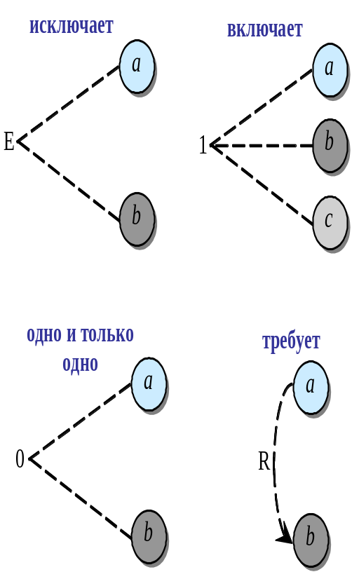
Пример диаграммы, отображающей спецификацию
Дополнительные логические ограничения, изображенные на рисунке.
Ограничение Е устанавливает, что Е должно быть истинным, если хотя бы одна из величин – а или b – принимает значение 1 (а и b не могут принимать значение 1 одновременно). Ограничение I устанавливает, что, по крайней мере, одна из величин а, b или с всегда должна быть равной 1 (а, b и с не могут принимать значение 0 одновременно). Ограничение 0 устанавливает, что одна и только одна из величин а или b должна быть равна 1. Ограничение R устанавливает, что если а принимает значение 1, то и b должна принимать значение 1 (т. е. невозможно, чтобы а была равна 1, а b – 0).

Slide 28
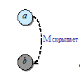
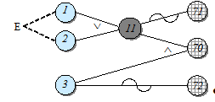
Пример диаграммы, отображающей спецификацию
Часто возникает необходимость в ограничениях для следствий. Ограничение М на рис. 6 устанавливает, что если следствие а имеет значение 1, то следствие b должно принять значение 0.
Из примера видно, что физически невозможно, чтобы причины 1 и 2 присутствовали одновременно, но возможно, чтобы присутствовала одна из них. Следовательно, они связаны ограничением Е

Slide 29
Выводы
Применение функциональных диаграмм – систематический метод генерации тестов, представляющих комбинации условий. Альтернативой является специальный выбор комбинаций, но при этом существует вероятность пропуска многих «интересных» тестов, определенных с помощью функциональной диаграммы.
При использовании функциональных диаграмм требуется трансляция спецификации в булевскую логическую сеть. Следовательно, этот метод открывает перспективы ее применения и дополнительные возможности спецификаций. Действительно, разработка функциональных диаграмм есть хороший способ обнаружения неполноты и неоднозначности в исходных спецификациях.
Метод функциональных диаграмм позволяет построить набор полезных тестов, однако его применение обычно не обеспечивает построение всех полезных тестов, которые могут быть определены. Кроме того, функциональная диаграмма неадекватно исследует граничные условия. Конечно, в процессе работы с функциональными диаграммами можно попробовать покрыть граничные условия. Однако при этом граф существенно усложняется, и число тестов становится чрезвычайно большим. Поэтому лучше отделить анализ граничных значений от метода функциональных диаграмм.
Поскольку функциональная диаграмма дает только направление в выборе определенных значений операндов, граничные условия могут входить в полученные из нее тесты.

Slide 30
Модель программы в виде "белого ящика" предполагает знание исходного текста программы или спецификации программы в виде потокового графа управления.
Структурная информация понятна и доступна разработчикам подсистем и модулей приложения, поэтому данный вид тестирования часто используется на этапах модульного и интеграционного тестирования (Unit testing, Integration testing).
Структурные критерии тестирования базируются на основных элементах управляющего графа программы - операторах, ветвях и путях.

Slide 31
Управляющий граф программы
Управляющий граф программы (УГП) отображает поток управления программы. Это граф G(V, A), где V(V1,… Vm) – множеств вершин (операторов), A(A1,… An) – множество дуг (управлений), соединяющих вершины.
Путь – последовательность вершин и дуг УГП, в которой любая дуга выходит из вершины Vi и приходит в вершину Vj
Ветвь – путь(V1, V2, … Vk), где V1 - либо первый, либо условный оператор, Vk - либо условный оператор, либо оператор выхода из программы, а все остальные операторы – безусловные.
Число путей в программе может быть не ограничено (пути, различающиеся хотя бы числом прохождений цикла – разные). Ветви - линейные участки программы, их число конечно.
Существуют реализуемые и нереализуемые пути в программе, в нереализуемые пути в обычных условиях попасть нельзя.

Slide 32
Реализуемые и нереализуемые пути
float Calc(float x, float y) {
float H;
if (x*x+y*y+2<=0)
H = 17;
else H = 64;
return H*H+x*x; }

Slide 33
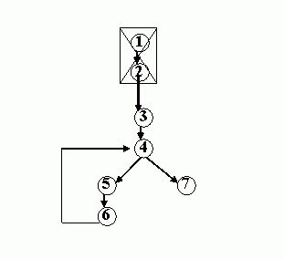
Пример
/* Функция вычисляет неотрицательную степень n числа x */
double Power(double x, int n){
double z=1; int i;
for ( i = 1;
i <= n;
i++ )
{ z = z*x; } /* Возврат в п.4 */
return z;
}
Управляющий граф программы
примеры путей: (3,4,7), (3,4,5,6,4,5,6), (3,4), (3,4,5,6)
примеры ветвей: (3,4) (4,5,6,4) (4,7)

Slide 34
Примеры необозримого множества входных значений
1. Если программа P(x:int, y:int) реализована в машине с 64-разрядными словами, то мощность множества тестов ||(X,Y)||=2**64 (для перебора при 1Ггц потребуется ~ 3K лет)
2. Программа управления схватом робота, где интервал между моментами срабатывания схвата не определен (пример требует прогона бесконечного множества последовательностей входных значений).
Компьютеру, работающему на частоте 1Ггц, для прогона этого набора тестов, при условии, что один тест выполняется за 100 команд, потребуется ~ 3K лет.
Этот тривиальный пример требует прогона бесконечного множества последовательностей входных значений с разными интервалами срабатывания схвата

Slide 35
Основные проблемы тестирования
Тестирование программы на всех входных значениях невозможно.
Невозможно тестирование и на всех путях.
Следовательно, надо отбирать конечный набор тестов, позволяющий проверить программу на основе интуитивных представлений
Требование к тестам - программа на любом из них должна останавливаться, т.е. не зацикливаться.
В теории алгоритмов доказано, что не существует общего метода для решения этого вопроса, а также вопроса, достигнет ли программа на данном тесте заранее фиксированного оператора.
Задача о выборе конечного набора тестов (X,Y) для проверки программы в общем случае неразрешима.

Slide 36
Требования к идеальному критерию тестирования
Критерий должен быть достаточным, т.е. показывать, когда некоторое конечное множество тестов достаточно для тестирования данной программы.
Критерий должен быть полным, т.е. в случае ошибки должен существовать тест из множества тестов, удовлетворяющих критерию, который раскрывает ошибку.
Критерий должен быть надежным, т.е. любые два множества тестов, удовлетворяющих ему, одновременно должны обнаруживать или не обнаруживать ошибки программы
Критерий должен быть легко проверяемым, например вычисляемым на тестах
Для нетривиальных классов программ в общем случае не существует полного и надежного критерия, зависящего от программ или спецификаций.

Slide 37
Классы критериев
Структурные критерии используют информацию о структуре программы (критерии "белого ящика")
Функциональные критерии формулируются в описании требований к программному изделию (критерии «черного ящика")
Notes:
Структурные критерии (критерии так называемого "белого ящика")
Функциональные критерии критерии так называемого "черного ящика")
Критерии стохастического тестирования ориентированы на проверку свойств программного изделия на основе подхода Монте-Карло

Slide 38
Структурные критерии
Используются на этапах модульного и интеграционного тестирования (Unit testing, Integration testing).
Тестирование команд (критерий С0) - набор тестов в совокупности должен обеспечить прохождение каждой команды не менее одного раза.
Тестирование ветвей (критерий С1) - набор тестов в совокупности должен обеспечить прохождение каждой ветви не менее одного раза.
Тестирование путей (критерий С2) - набор тестов в совокупности должен обеспечить прохождение каждого пути не менее 1 раз. Если программа содержит цикл (в особенности с неявно заданным числом итераций), то число итераций ограничивается константой.
Тестирование условий - покрытие всех булевских условий в программе. Критерии покрытия решений (ветвей - С1) и условий не заменяют друг друга, поэтому на практике используется комбинированный критерий покрытия условий/решений, совмещающий требования по покрытию и решений, и условий.
Notes:
C0- Это слабый критерий, он, как правило, используется в больших программных системах, где другие критерии применить невозможно.
C1 - Это достаточно сильный и при этом экономичный критерий, поскольку множество ветвей в тестируемом приложении конечно и не так уж велико. Данный критерий часто используется в системах автоматизации тестирования.
C2 – число итераций ограничивается константой, эта константа часто = 2, или числу классов выходных путей

Slide 39
Пример
2)x > 17
3)x = 17 - x
public void Method (ref int x) {
if (x>17)
x = 17-x;
if (x==-13)
x = 0;
}
4)x = -13
5)x = 0
критерий команд (C0):
(вх, вых) = {(30, 0)} - все операторы трассы 1-2-3-4-5-6
критерий ветвей (C1):
(вх, вых) = {(30, 0),
(17, 17)}
критерий путей (C2):
(вх, вых) = {(30,0), (17,17),
(-13,0), (21,-4)}
Условия операторов if
 | (30,0) | (17,17) | (-13,0) | (21,-4)
2 if (x>17) | > | <= | <= | >
4 if (x==-13) | = | != | = | !=
Notes:
В С1 добавляется 1 тест к множеству тестов для С0 трассу 1-2-4-6. Трасса 1-2-3-4-5-6 проходит через все ветви достижимые в операторах if при условии true, а трасса 1-2-4-6 через все ветви, достижимые в операторах if при условии false.
Критерий ветвей С2 проверяет программу более тщательно, чем критерии С0 и C1, однако даже если он удовлетворен, нет оснований утверждать, что программа реализована в соответствии со спецификацией. (см. след. слайд)

Slide 40
Недостаток структурных критериев
Критерий ветвей С2 проверяет программу более тщательно, чем критерии - C1, однако даже если он удовлетворен, нет оснований утверждать, что программа реализована в соответствии со спецификацией.
Например, если спецификация задает условие, что|x|<100, невыполнимость которого можно подтвердить на тесте
(-177,-177).
Структурные критерии не проверяют соответствие спецификации, если оно не отражено в структуре программы. Поэтому при успешном тестировании программы по критерию C2 мы можем не заметить ошибку, связанную с невыполнением некоторых условий спецификации требований.
Notes:
Действительно, операторы 3 и 4 на тесте (-177,-177) не изменят величину х=-177 и результат не будет соответствовать спецификации.

Slide 41
Функциональные критерии
Функциональный критерий - важнейший для программной индустрии критерий тестирования. Он обеспечивает, прежде всего, контроль степени выполнения требований заказчика в программном продукте. Поскольку требования формулируются к продукту в целом, они отражают взаимодействие тестируемого приложения с окружением.
При функциональном тестировании преимущественно используется модель "черного ящика" .
Проблема функционального тестирования - это, прежде всего, трудоемкость.
Notes:
дело в том, что документы, фиксирующие требования к программному изделию (Software requirement specification, Functional specification и т.п.), как правило, достаточно объемны, тем не менее, соответствующая проверка должна быть всеобъемлющей.

